Slide 1
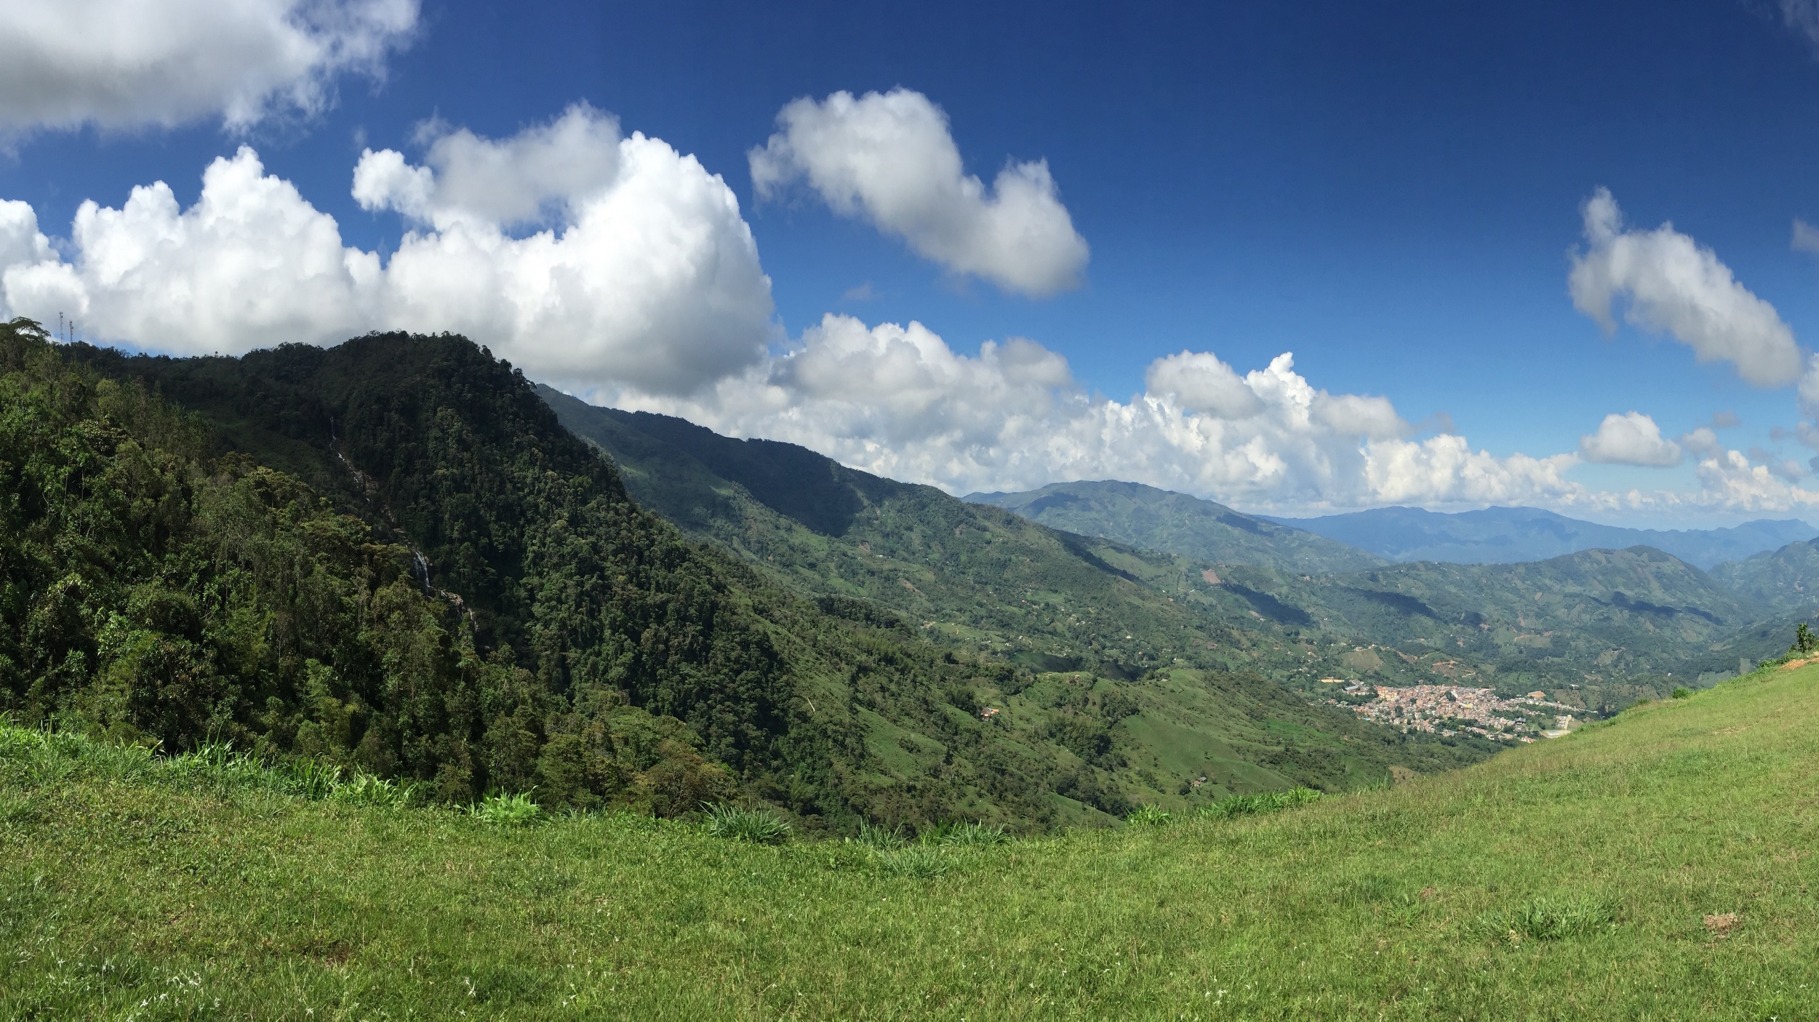


“Para gobernar a Antioquia hay que crear la cultura del largo plazo. Sólo el pensamiento visionario y orientado a resultados permitirá alcanzar mejores niveles de vida para la población antioqueña”.
Luis Pérez Gutiérrez
PLAN DE DESARROLLO
“ANTIOQUIA PIENSA EN GRANDE”
2016-2019
Agosto de 2016

Slide 2

LA RUTA…
VISIÓN
EL NORTE ESTÁ CLARO
2025
“En el año 2025 Antioquia será una región más próspera, productiva, competitiva, pujante y ambientalmente sostenible, a partir de la ejecución de proyectos visionarios y de la lucha frontal contra la desigualdad social, la inequidad, el desempleo, el analfabetismo, el pesimismo, el atraso, la miseria y el hambre
2016
Inequidad
y bajo
nivel de
Desarrollo

Slide 3
CONTENIDO DEL PLAN DE DESARROLLO
1
Parte 1
Generalidades
2
Parte 2
Estratégica
3
Parte 3
Plan Plurianual de Inversión
Generalidades

Slide 4


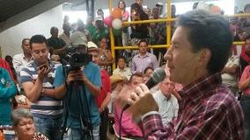

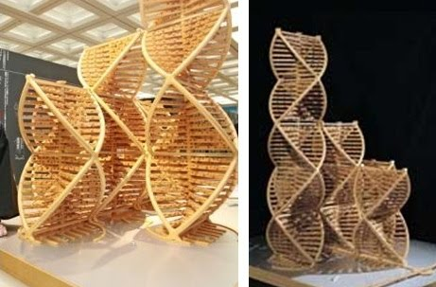
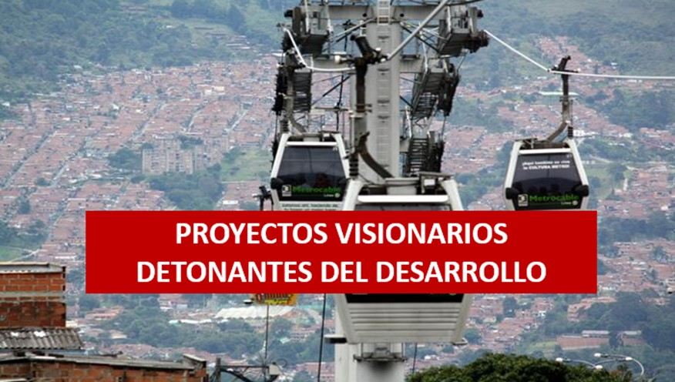
1
Parte 1
Generalidades
CÓDIGO DE
ÉTICA
POLÍTICAS
GUBERNAMENTALES
PRINCIPIOS
PROYECTOS
VISIONARIOS
DETONANTES
DEL DESARROLLO
ARTICULACIONES
ESTRUCTURA
DEL PLAN

Slide 5
CÓDIGO DE ÉTICA
Proceder con rectitud en el trabajo y en la vida.
Servir con prontitud y sin preferencias.
Ser ejemplo de vida.
Favorecer el bien común y la participación de la gente.
Garantizar la transparencia y el derecho a la información pública.
Promover la solidaridad y el trabajo en equipo.
Desechar las recompensas indebidas.
Utilizar con responsabilidad el tiempo laboral.
Actuar con justicia y sin abusos de poder.
Acoger con temperancia las críticas de la comunidad.

Slide 6
PRINCIPIOS DEL PLAN
La Vida como valor supremo
Cumplimiento de la Palabra
Gobierno con olor a pueblo
Velocidad del desarrollo
Respeto por la institucionalidad y su mejoramiento
Lo público es responsabilidad de todos
Justicia cercana al ciudadano
Innovación y flexibilidad
La rectitud como ejemplo de vida
Rectitud y trabajo para servidores públicos y ciudadanía
Respeto a la diferencia

Slide 7
POLÍTICAS GUBERNAMENTALES
Competitividad y desarrollo empresarial
Desarrollo turístico
Empleo
Minería
Infraestructura
Vivienda
Servicios públicos
Urabá potencia económica de Antioquia
Deporte y recreación
Salud
Cultura y Patrimonio
Educación
Protección de la Fauna
Antioquia libre de analfabetismo

Slide 8
POLÍTICAS GUBERNAMENTALES
Comunicaciones
Población indígena
Teleantioquia
Población LGTBI
Mujeres
Participación Ciudadana y Desarrollo Social
Primera infancia, infancia, adolescencia y juventud
Gobierno de cara a la ciudadanía
MANÁ
Justicia y seguridad
Población afrodescendiente
Gestión de riesgos

Slide 9
POLÍTICAS GUBERNAMENTALES
Defensa jurídica
Fábrica de Licores de Antioquia
Beneficencia de Antioquia o Lotería de Medellín
Política fiscal departamental
Militarización de la Oficina de Rentas
Instituto para el Desarrollo de Antioquia - IDEA
Reforestadora Integral de Antioquia

Slide 10
ARTICULACIONES ESTRATÉGICAS
Articulación con el mundo
Articulación con el Plan Nacional de Desarrollo (PND) 2014-2018, “Todos por un nuevo país”
Interacción Departamento-Municipios
Sinergias interdepartamentales
Asociaciones Público–Privadas (APP)
De la mano con la ciudadanía

Slide 11
ESTRUCTURA DEL PLAN DE DESARROLLO
Líneas Estratégicas
Articuladas con el Plan Nacional de Desarrollo
Componentes
identifica Problemas (Objetivos) y Metas de Resultado
Programas
Identifica para las causas de cada Problema los Programas correspondientes
Diseño de Metas de Producto y valoración de Programas

Slide 12
Dimensiones del Desarrollo
Desarrollo Económico
Desarrollo Social
Desarrollo Ambiental
Desarrollo Político
L1
L2
L3
L4
L5
L1
L2
L3
L4
L5
COMPETITIVIDAD
E
INFRAESTRUCTURA
LA NUEVA RURALIDAD, PARA VIVIR MEJOR EN EL CAMPO
EQUIDAD
Y MOVILIDAD
SOCIAL
SOSTENIBILIDAD
AMBIENTAL
SEGURIDAD, JUSTICIA
Y DDHH
L6
POSCONFLICTO
L7
GOBERNANZA Y PRÁCTICAS DE BUEN GOBIERNO
Desarrollo Institucional

Slide 13
L1
L2
L3
L4
L5
COMPETITIVIDAD
E
INFRAESTRUCTURA
LA NUEVA RURALIDAD, PARA VIVIR MEJOR EN EL CAMPO
EQUIDAD
Y MOVILIDAD
SOCIAL
SOSTENIBILIDAD
AMBIENTAL
SEGURIDAD, JUSTICIA
Y DDHH
L1
L2
L3
L4
L5
L6
POSCONFLICTO
Desarrollo empresarial
Ordenamiento
Territorial
Rural
Salud
Educación
Adaptación y
Mitigación al
Cambio climático
Derechos Humanos
DIH
Cultura
Vivienda
CTI
TICs
Equidad de
Género
Deporte y
recreación
Acceso a bienes y
Servicios de apoyo
Restitución de Tierras
Infraestructura
Niñez, adolescencia
juventud y familia
Gestión ambiental
Competitividad
Rural
Gestión del
riesgo
Convivencia
ciudadana
Minería
Adulto mayor y P
en situación de
discapacidad
Turismo
Inclusión
social
Minería
y
Medio
Ambiente
Seguridad y
Orden
Público
Población
indígena, afro,
LGTBI
Empleo
Desarrollo
Institucional
GOBERNANZA Y PRÁCTICAS DE BUEN GOBIERNO
L7
Direccionamiento
Estratégico
Fortalecimiento Inst.
Gestión Tecnológica
Bienestar laboral
Gobierno de cara
a la ciudadanía

Slide 14

L1
Marco Jurídico
L2
L3
L4
L5
COMPETITIVIDAD
E
INFRAESTRUCTURA
Características
Proceso y Metodología
SEGURIDAD, JUSTICIA
Y DDHH
LA NUEVA RURALIDAD, PARA VIVIR MEJOR EN EL CAMPO
Estructura
EQUIDAD
Y MOVILIDAD
SOCIAL
SOSTENIBILIDAD
AMBIENTAL
L1
L2
L3
L4
L5
L6
POSCONFLICTO
GOBERNANZA Y PRÁCTICAS DE BUEN GOBIERNO
L7
PROYECTOS VISIONARIOS DETONANTES DEL DESARROLLO
Programas
Proyectos Visionarios
Componentes

Slide 15
L1
L2
L3
L4
L5
COMPETITIVIDAD
E
INFRAESTRUCTURA
LA NUEVA RURALIDAD, PARA VIVIR MEJOR EN EL CAMPO
EQUIDAD
Y MOVILIDAD
SOCIAL
SOSTENIBILIDAD
AMBIENTAL
SEGURIDAD, JUSTICIA
Y DDHH
L1
L2
L3
L4
L5
L6
POSCONFLICTO
PROYECTOS VISIONARIOS DETONANTES DEL DESARROLLO
Empresa
Agro
industrial
Universidad
Digital
Sistema
Férreo
Protección y garantía de Derechos de los niños…
Defensa del Agua
Nuevos
Desarrollos
Habitaciona
les
POT
Rural
Asociatividad
Empresas de Servicios Públicos Regionales
Red
Vial Terciaria
Cambio
Climático
Plan
Bulevares
GOBERNANZA Y PRÁCTICAS DE BUEN GOBIERNO
L7
Fortalecimiento Financiero
APP

Slide 16

CONTENIDO
1
Parte 1
Generalidades
2
Parte 2
Estratégica
3
Parte 3
Plan Plurianual de Inversión
Generalidades

Slide 17
EL PLAN DE DESARROLLO Y LOS OTROS INSTRUMENTOS DE PLANEACIÓN
PLANEACIÓN
Programa de Gobierno
PLAN DE DESARROLLO
EJECUCIÓN
Banco de programas y proyectos
POAI
MONITOREO Y EVALUACIÓN
Seguimiento al Plan de Acción
SEGUIMIENTO PLAN INDICATIVO
POT
MFMP
Visión
Planes Estratégicos
Plan Indicativo
Presupuesto
Plan de Acción
PAC
Informes de gestión
Rendición de Cuentas

Slide 18
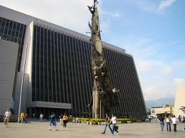
2
Parte 2
Estratégica
Insumos
Recursos
Procesos
Actividades
Productos
Resultados
CADENA DE VALOR

Slide 19
2
Parte 2
Estratégica
Insumos
Recursos
Procesos
Actividades
Productos
Resultados
Medición
Metas de
Producto
Metas de
Resultado
Indicadores
Indicadores

Slide 20
2
Parte 2
Estratégica
Indicador de producto 1.1
Indicador de producto 1.n
Indicador de producto n.1
Indicador de producto n.n
Indicador de
Resultado 1
Meta de resultado 1
PROGRAMA 1
Insumos
Recursos
Procesos
Actividades
Productos
Resultados
Indicador de producto 1.1
Indicador de producto 1.n
Indicador de producto n.1
Indicador de producto n.n
Indicador de
Resultado N
Meta de resultado n
PROGRAMA N
Metas de
Producto
Metas de
Resultado
Indicadores
Indicadores

Slide 21

ANTIOQUIA UN SOLO PLAN
Insumos
Procesos
Actividades
Productos
Insumos
Procesos
Actividades
Productos
Resultados
Insumos
Recursos
Procesos
Actividades
Productos
Insumos
Procesos
Actividades
Productos
Insumos
Recursos
Procesos
Actividades
Productos
Insumos
Recursos
Procesos
Actividades
Productos
Insumos
Recursos
Procesos
Actividades
Productos

Slide 22
LÍNEA ESTRATÉGICA
7
CONTEXTO
PROYECTOS
VISIONARIOS
DETONANTES
DEL
DESARROLLO
OBJETIVO GENERAL
7
13
Problemática
Indicadores Trazadores
24
COMPONENTES
39
Diagnóstico
Objetivo General 1
Objetivo General n
46
Indicadores de Resultado
122
Programa 1
Programa n
Programa 1
Programa n
129
Indicadores de Producto
595

Slide 23
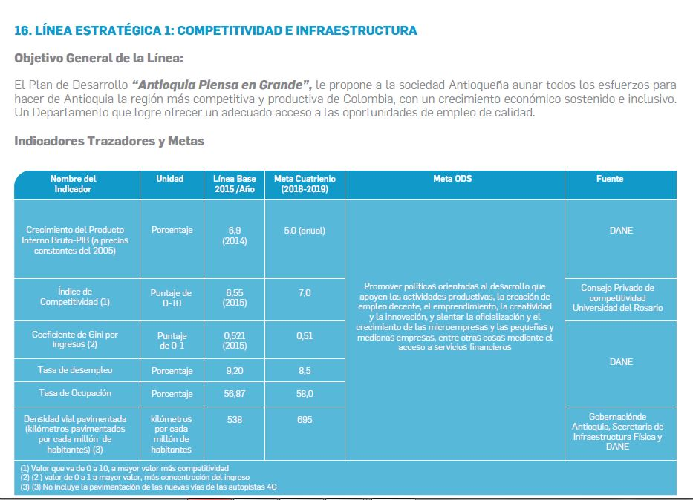

MONITOREABILIDAD DEL PLAN
Tableros de control

Slide 24
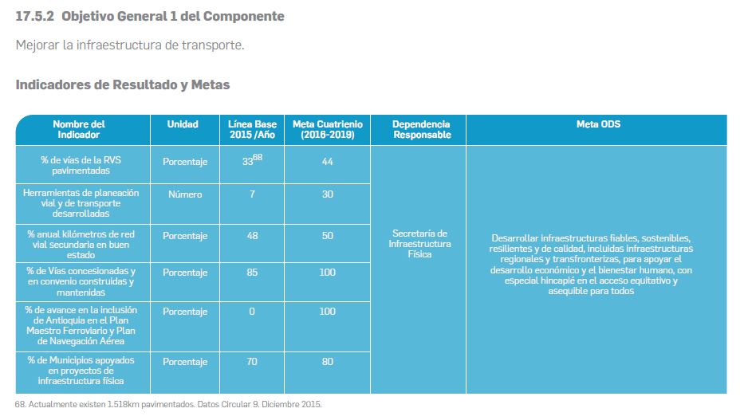
MONITOREABILIDAD DEL PLAN
Tableros de control

Slide 25
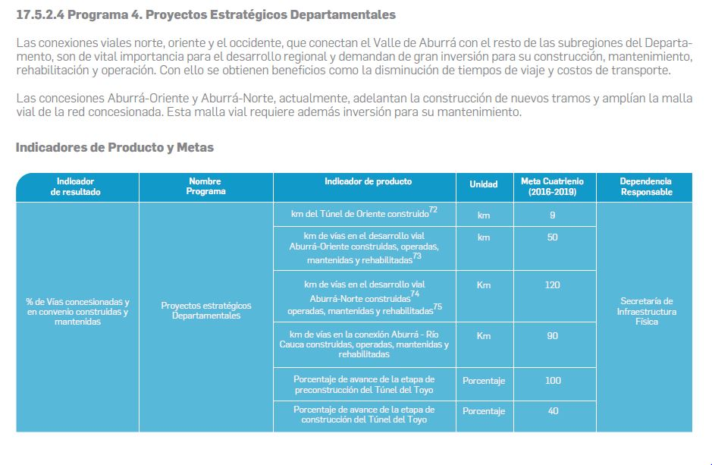
MONITOREABILIDAD DEL PLAN
Tableros de control

Slide 26
CONTENIDO
1
Parte 1
Generalidades
2
Parte 2
Estratégica
3
Parte 3
Plan Plurianual de Inversión
Generalidades

Slide 27

Costo del plan: $ 16.706.643.000.000

Slide 28
PLAN PLURIANUAL DE INVERSIÓN

Slide 29
PLAN PLURIANUAL DE INVERSIÓN

Slide 30
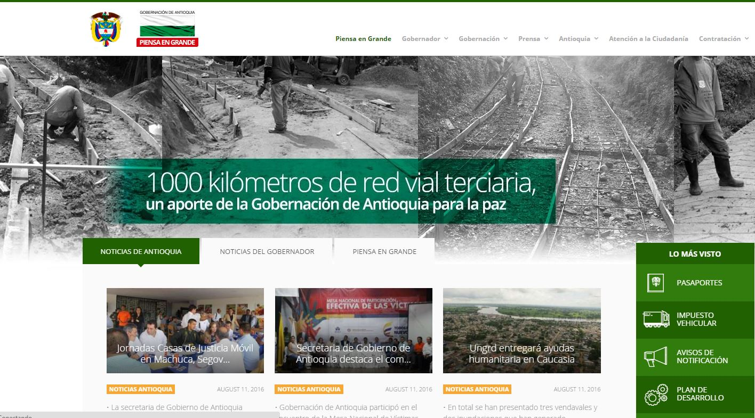
www.antioquia.gov.co

Slide 31
MUCHAS GRACIAS

